Slide 1
КОЛЛЕДЖ КОСМИЧЕСКОГО МАШИНОСТРОЕНИЯ И ТЕХНОЛОГИЙ Курсовой проект По МДК 01.02 Прикладное программирование Создание Компьютерной игры «Змейка» Работу выполнил студент группы П1-19 Антипов А.Д. Руководитель курсового проекта Кочетков С. С.
Государственное бюджетное образовательное учреждение высшего образования Московской области
ТЕХНОЛОГИЧЕСКИЙ УНИВЕРСИТЕТ
имени дважды Героя Советского Союза, летчика-космонавта А.А. Леонова

Slide 2
Актуальность
В видеоигры играет 3,1 млрд человек, это около 40% населения Земли. В связи с этим данная компьютерная программа будет актуальной как геймерам, так и простым людям, которые хотят развлечься.

Slide 3
Цель проекта
Дать возможность развлечения и получение удовольствия.

Slide 4
Задачи проекта
1. Анализ разработки компьютерных игр
2. Разработка компьютерной игры «Змейка»
3. Анализ работы компьютерной игры «Змейка»

Slide 5
Анализ разработки компьютерных игр
JetBrains IDE PyCharm 2022.1;
Язык Python;
Paint;

Slide 6
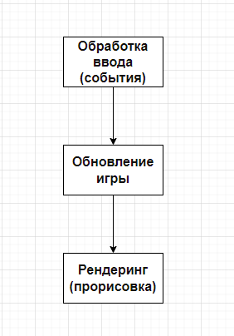
Анализ разработки компьютерных игр
Рисунок 1 — Игровой цикл

Slide 7
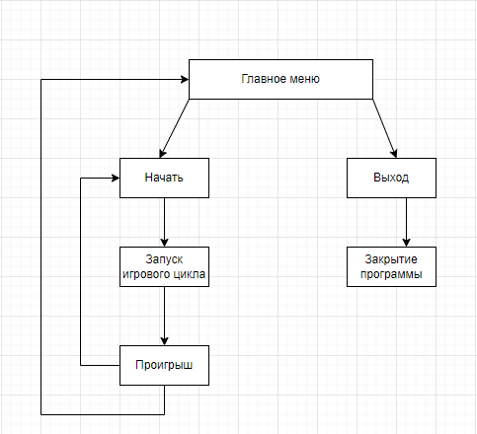
Разработка компьютерной игры «Змейка»
Рисунок 2 — Геймдизайн игры

Slide 8




Разработка компьютерной игры «Змейка»
Рисунок 4 — Препятствие
Рисунок 3 — Игровое поле

Slide 9







Разработка компьютерной игры «Змейка»
Рисунок 5 — Облака
Рисунок 6 — Камни
Рисунок 7 — Персонаж

Slide 10
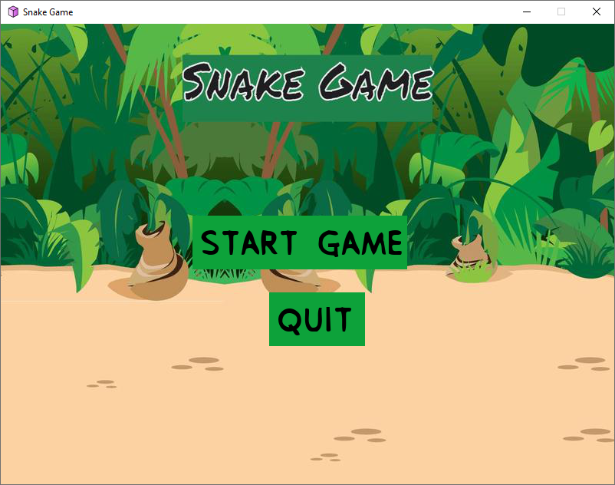
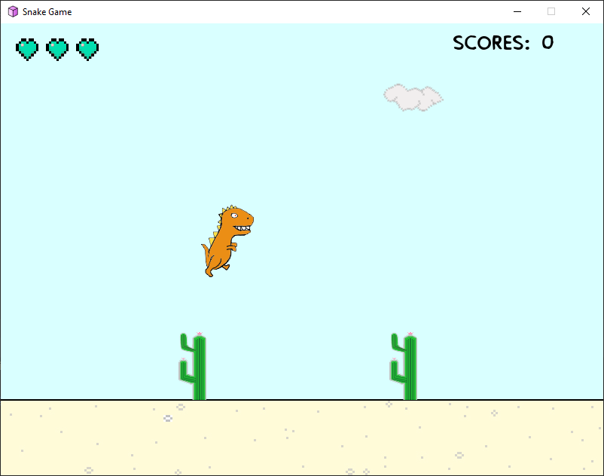
Анализ работы компьютерной игры «Змейка»
Рисунок 8 — Меню
Рисунок 9 — Прыжок

Slide 11
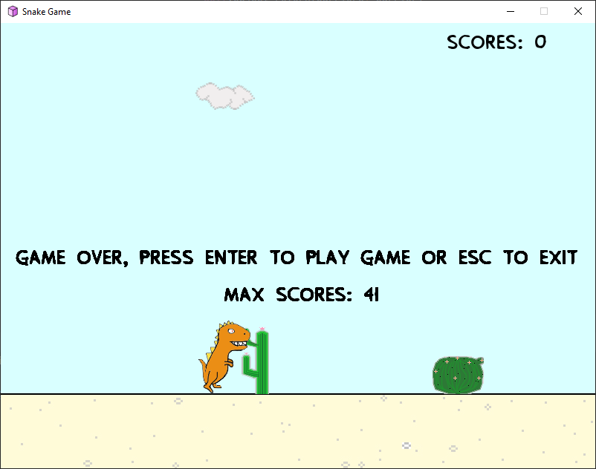
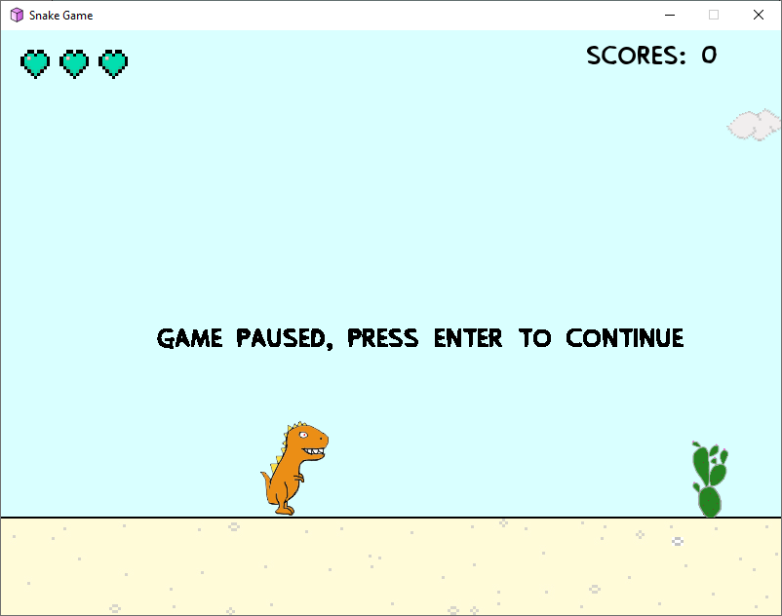
Анализ работы компьютерной игры «Змейка»
Рисунок 11 — Конец игры
Рисунок 10 — Пауза

Slide 12
Итоги выполнения задач
1. Анализ разработки компьютерных игр
Задача была успешно выполнено и описано.
2. Разработка компьютерной игры «Змейка»
Чтобы игра была правильно структурирована необходимо разработать геймдизайн игры по которому будет создана компьютерная игра.
Задача была успешно выполнена и описана.
3. Анализ работы компьютерной игры «Змейка»
Задача былы успешно выполнено и описано.

Slide 13
Заключение
Компьютерная игра «Змейка» была успешно разработана и протестирована
Поставленные задачи выполнены. Цели достигнуты.

Slide 14
Список использованной литературы и интернет - ресурсов
Законодательные и нормативные акты:
ГОСТ 7.1. – 2003. Библиографическая запись. Библиографическое описание. Общие требования и правила составления. – М.: ИПК Издательство стандартов, 2004. – 169 с.
ГОСТ 7.32 – 2017 Система стандартов по информации, библиотечному и издательскому делу (с поправками) – М.: ИПК Издательство стандартов, 2017. – 21 с.
Единая система программной документации. – М.: Стандартинформ, 2005. – 128 с.
Учебная и научная литература:
Эрик Мэтиз. Изучаем Python. Программирование игр, визуализация данных, веб-приложения. — СПб.: Питер, 2020. — 512 с.
Интернет-документы:
Stack Overflow – [Электронный ресурс]. – Режим доступа: https://stackoverflow.com/
PyGame Library – https://www.pygame.org/
GitHub - https://github.com.

Slide 15
Спасибо за внимание!
Telegram - https://telegram.me/qukin
Почта – artemantipov08102003@mail.ru
Номер телефона - +7 (XXX)-XXX-XX-XX

